Slide 1
Муниципальное автономное образовательное учреждение «Детский сад № 99 г. Челябинска»
Презентация проекта
«Оптимизация процесса зачисления ребенка в дошкольную организацию»
Заведующий:
Полетавкина Светлана Дмитриевна
Челябинск, 2026 г.

Slide 2
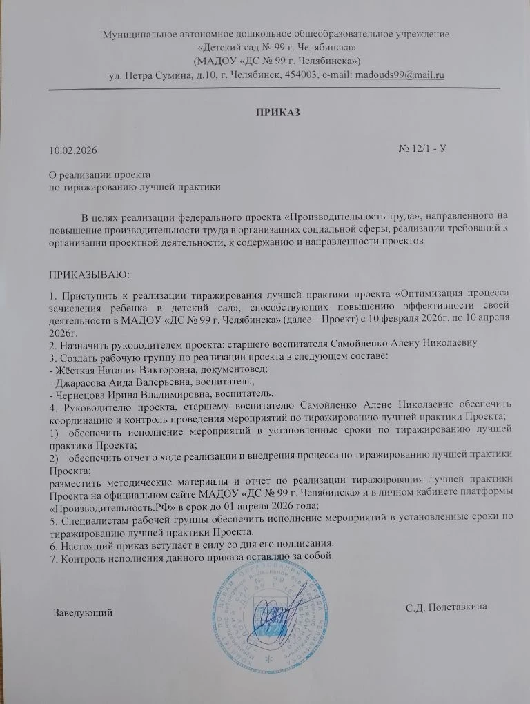
Приказ о реализации проекта по тиражированию лучшей практики

Slide 3
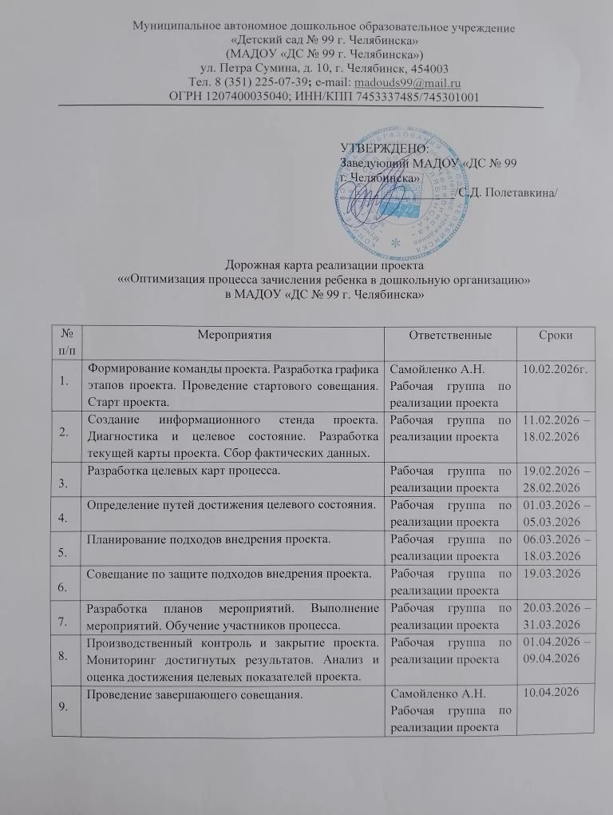
Дорожная карта реализации проекта
««Оптимизация процесса зачисления ребенка в МАДОУ «ДС № 99 г. Челябинска»»

Slide 4
Карта текущего состояния процесса
«Оптимизация процесса зачисления ребенка
в МАДОУ «ДС № 99 г. Челябинска»»
ВХОД
ШАГ 1: Поиск информации в интернете сведений о порядке предоставления места в ДОУ
(10минут)
ШАГ 2: Поиск информации перечня необходимых документов, возможности льгот и компенсационных выплат
(8 минут)
ШАГ 3: Сбор необходимых документов для зачисления ребенка в детский сад
(8 минут)
ШАГ 4: Очная запись на прием к руководителю
(20 минут)
ВЫХОД
ШАГ 5: Прием у руководителя ДОУ, заполнение заявлений и договоров, предоставление документов
(20 минут)
Время протекания процесса – 66 минут

Slide 5
Анализ проблем
Проблема
Отсутствие у родителей сведений о порядке предоставления места в ДОУ
Недостаточная информированность родителей о необходимых документах для зачисления и условиях получения льгот и компенсаций
Невозможность записаться онлайн на прием к руководителю на сайте учреждения.
Временные затраты на заполнение заявлений и договора.
Способ решения
Информирование родителей о распределении детей в ДОУ на сайте учреждения и на информационном стенде.
Размещение на сайте ДОУ перечня необходимых документов, количества их копий для зачисления ребенка в детский сад, получения льгот и компенсационных выплат.
Онлайн-запись на прием к документоведу на сайте учреждения.
Размещение на официальном сайте ДОУ, в разделе «Прием детей в ДОУ» бланков и примеров для заполнения заявлений и договора (для самостоятельного заполнения)

Slide 6
Предложения по улучшению:
1. Получение всей необходимой информации во разделе «Прием детей в ДОУ» на сайте детского сада)
2. Самостоятельное скачивание и заполнение родителями бланков заявлений и договора
3. Отказ от очной записи на прием к документоведу
4. Сокращение времени за счет готовых, заполненных бланков родителями заранее

Slide 7
Карта целевого состояния процесса
«Оптимизация процесса зачисления ребенка в дошкольную организацию в МАДОУ «ДС № 99 г. Челябинска»»
ВХОД
ШАГ 1: Получение информации о распределении детей, о необходимых документах, количества их копий для зачисления в детский сад и информации о получении льгот и компенсационных выплат на сайте учреждения
(7 минут)
ШАГ 2: Сбор документов для зачисления в ДОУ. Скачивание и заполнение по примеру бланков заявлений и договора на сайте учреждения
(10 минут)
ШАГ 3: Онлайн-запись на подачу документов на сайте учреждения
(2 минуты)
ВЫХОД
ШАГ 4: Прием у документоведа с готовыми бланками заявления, договора и документами
(12 минут)
Время протекания процесса – 31 минута

Slide 8
Достигнутые результаты (было и стало)
Время протекания процесса:
БЫЛО:
66 мин.
СТАЛО:
31 мин.
ЭКОНОМИЯ ВРЕМЕНИ:
35 мин. – 47%
СНИЖЕНИЕ ВРЕМЕННЫХ ПОТЕРЬ ЗА СЧЕТ
сокращения временных затрат на приём родителей вновь поступающих
детей в ДОУ;
разработка стандарта приёма родителей по вопросу зачисления ребенка в дошкольную организацию.

Slide 9
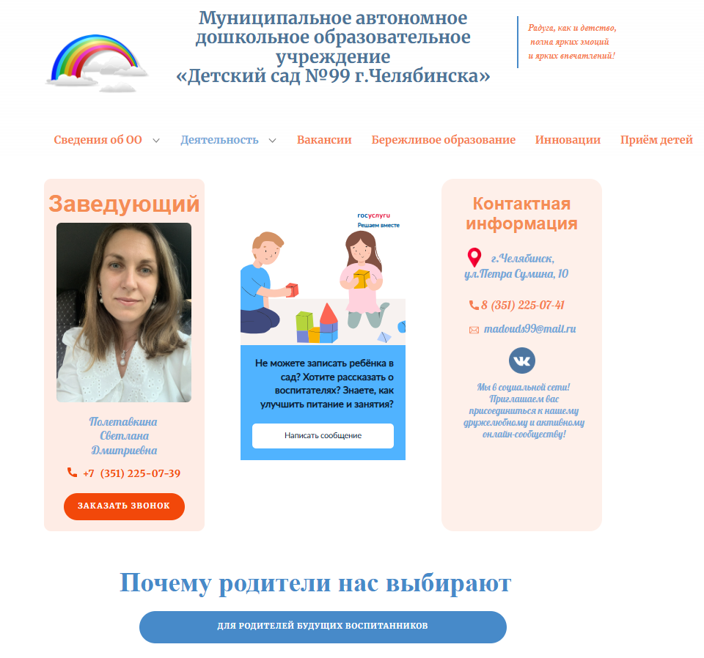
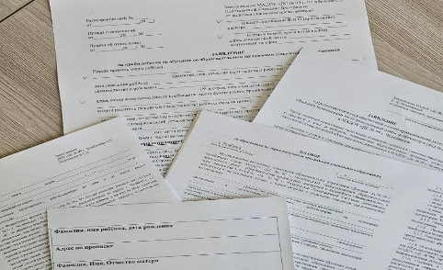
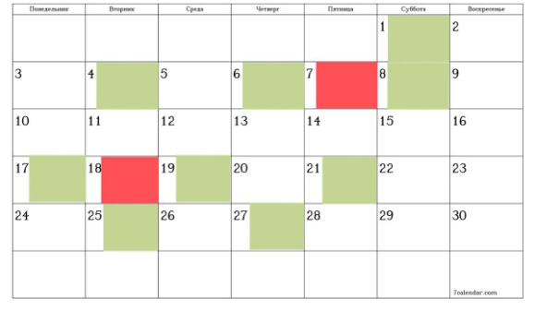
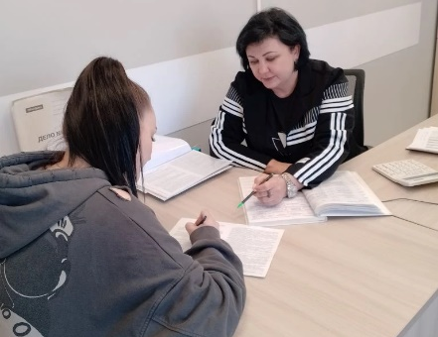
Стандарт приёма родителей по вопросу
зачисления ребёнка в дошкольную организацию
ШАГ 1: Получение информации о распределении ребенка в ДОУ в мессенджере
Добрый день,
Виктория Андреевна!
Ваш ребенок зачислен в «МАДОУ ДС № 99 г. Челябинска»
ШАГ 2: Официальный сайт ДОУ, раздел «Прием детей»: знакомство со списком необходимых документов для зачисления
ШАГ 3: Подготовка и заполнение необходимых документов
ШАГ 4: Онлайн-запись на прием к документоведу
ШАГ 5: Оформление в ДОУ на личном приеме

Slide 10
Результаты реализации проекта
Процедура приема родителей вновь поступивших детей в МАДОУ «ДС № 99 г. Челябинска» сократилось в 2 раза
Разработан стандарт приема родителей по вопросу зачисления ребенка в МАДОУ «ДС № 99 г. Челябинска»

